Slide 1

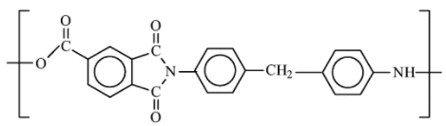
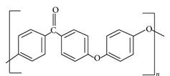
In je tijd bij Bond heb je heel veel geleerd over high performance polymeren. Om te controleren of je wel goed hebt opgelet willen we graag weten wat de chemische formule van PEEK is
plaats het flesje op het cirkeltje bij het goede antwoord
Notes:
Het juiste antwoord is B.
A is PAI (torlon)
B is PEEK
C is PEI (ultem)

Slide 2
Iets met CCB of maturity grid?

Slide 3
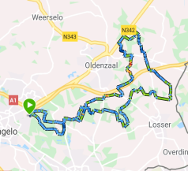
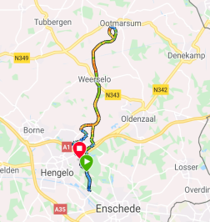
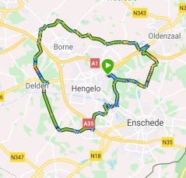
Welke fietsroute heb je zelf uitgestippeld?
Notes:
Het juiste antwoord is A

Slide 4
iets met speed pedelec met karretje voor zoontje
Notes:
Het juiste antwoord is A

Slide 5
Bij Thales is het belangrijk om op de cost of goods van de producten te letten. Wat denk je dat de behuizing van deze radar ongeveer moet kosten?
€ 871
€ 500
€ 3200
Notes:
Het juiste antwoord is C

Slide 6
moeilijke vraag op wiki.radar.org
Notes:
Het juiste antwoord is A
In B staat (i = 6) , een toekenning, geen vergelijking

Slide 7
stroomschema
Notes:
Het juiste antwoord is A
In B staat (i = 6) , een toekenning, geen vergelijking

Slide 8
In je nieuwe rol bij Thales ben je verantwoordelijk voor software. Bugs in software leiden tot vertraging van projecten. Welk van de onderstaande programma’s heeft geen bug?
nrOfExpectedYearsAtBond = 10
for(int i=0; i < nrOfExpectedYearsAtBond; i++):
if (i == 0)
print('Get to know your colleagues’);
else if (i == 1)
print('Next level print technology’);
else
print('Unicorn’);
enum tState = { stBondToThales, stAtThales,
stBackToBond };
tState state = stBondToThales;
switch(state) {
case stBondToThales:
if(salary>1e6) state = stAtThales;
break;
case stAtThales:
if(salary>1e6) state = stAtThales;
break;}
nrOfExpectedYearsAtThales = 25
for(int i=0; i < nrOfExpectedYearsAtThales; i++):
if (i < 5)
print('Get to know your colleagues’);
else if (i = 6)
print('Boring budget meetings');
else
print('Burnout’);
Notes:
Het juiste antwoord is A
In B staat (i = 6) , een toekenning, geen vergelijking

